Slide 1

6
整理和复习
数的性质和意义

Slide 2
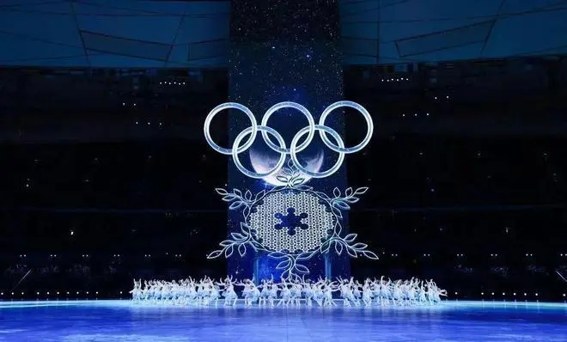
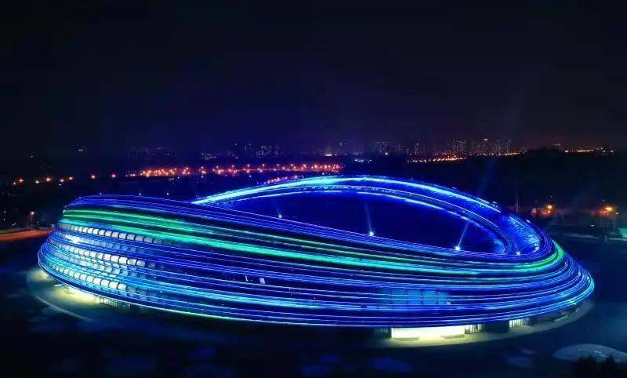
你学过哪些数？它们在生活中有哪些应用？阅读下面的资料，你能发现什么？
第24届冬季奥林匹克运动会于2022年2月4日至2月20日在北京和河北张家口举行。来自91个国家和地区的代表团总计2880名运动员参加了

Slide 3
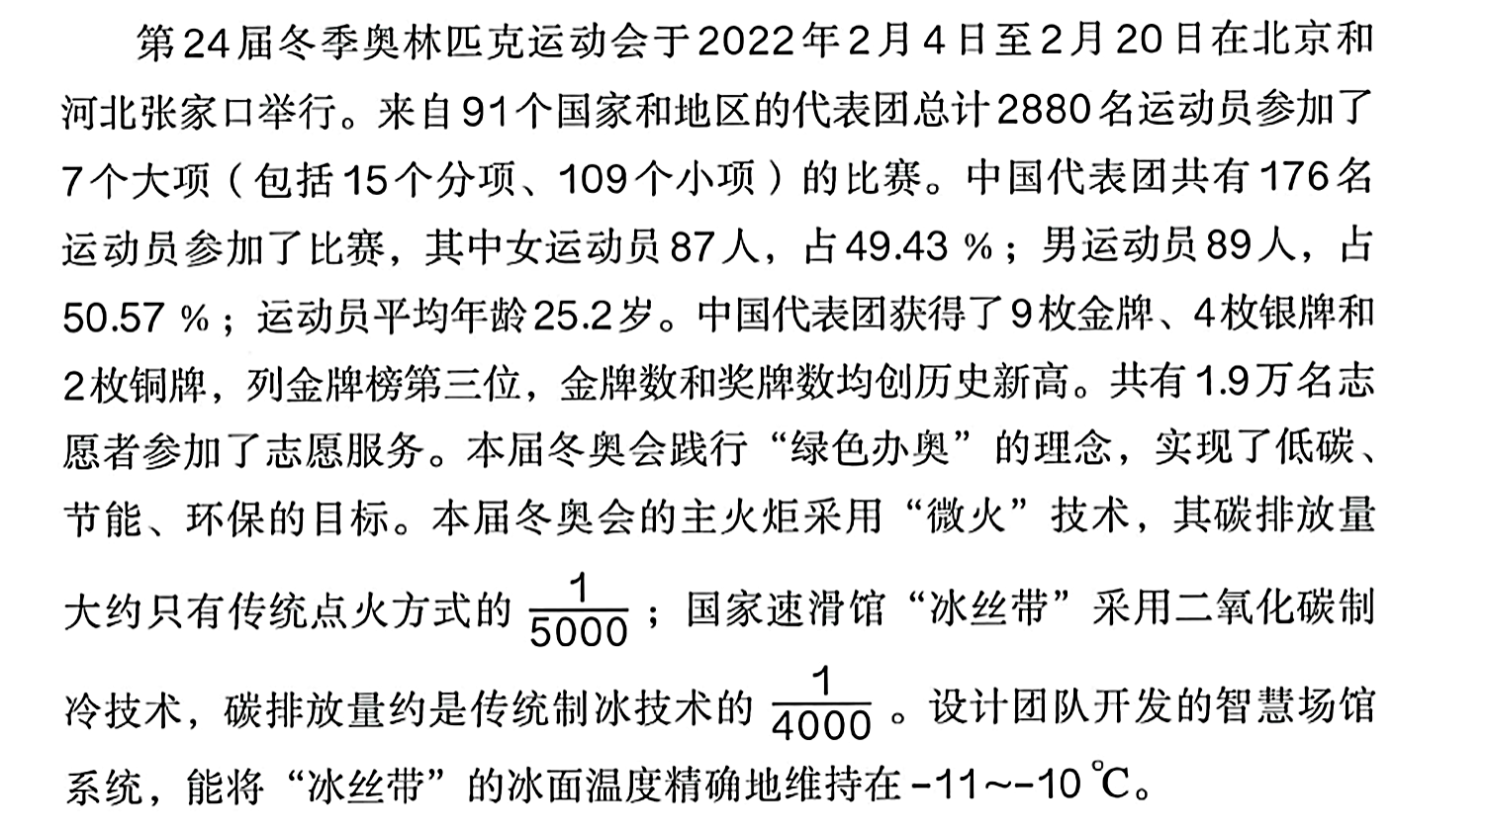
整数
小数
百分数
分数
负数

Slide 4
1. 数的意义和分类
你能把学过的数整理成图表来表示吗？
正整数
自然数
整数
0
负整数
数
分数（有限小数、无限循环小数）
无限不循环小数

Slide 5
整数
个数是无限的，最小的正整数是1，没有最大的正整数。
个数是无限的，没有最小的整数，也没有最大的整数。
正整数
1、2、3、4、5……
自然数
整数
0
0
负整数
-1、-2、-3、-4、-5……
个数是无限的，最大的负整数是-1，没有最小的负整数。

Slide 6

整数
没有最大的自然数，0最小的自然数，表示一个物体也没有。
0还可以表示：
起点（刻度）、
分界点（正负数）、
占位（计数）……
自然数： 0、 1、 2、 3、 4、 5……
零、一、二、三、四、五……
自然数的意义：
“5个人”：5是基数；
“第5个人”：5是序数。
“一”是自然数的单位，任何非0自然数都是由若干个“一”组成的。

Slide 7
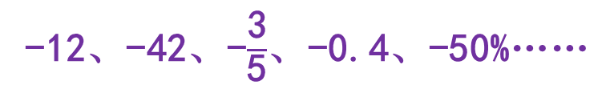
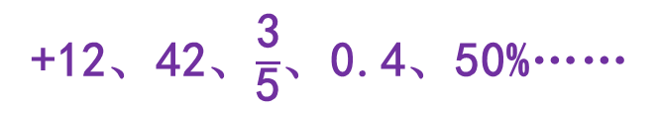
正数和负数
正数和负数表示一对具有相反意义的量。
都比0大。
正数
+12、42、$\frac{\text{3}}{\text{5}}$、0.4、50%……
数
-12、-42、-$\frac{\text{3}}{\text{5}}$、-0.4、-50%……
负数
零
0
都比0小。
0既不是正数，也不是负数。

Slide 8
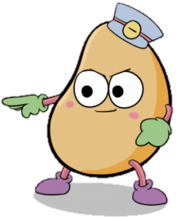
分数
把单位“1”平均分成若干份，表示这样一份或几份的数。
分数单位
真分数
分子比分母小
真分数＜1
分数
分子比分母大
假分数＞1
假分数
分子和分母相等
假分数=1
百分数（百分率、百分比）
30%、300%
百分号
30%、300%

Slide 9
分数与除法的关系
 | 联 系 |  |  | 不 同
分母
(不能为0)
分数
分子
分数线
分数值
是一种数
除数
(不能为0)
除法
被除数
除号
商
是一种运算

Slide 10
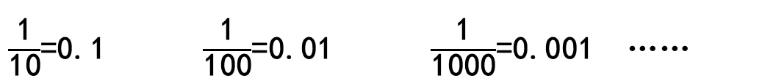
小数
$\frac{\text{1}}{\text{10}}$=0.1 $\frac{\text{1}}{\text{100}}$=0.01 $\frac{\text{1}}{\text{1000}}$=0.001 ……
小数点
纯小数
3 . 1 4 1 5 9
整数部分是否为0
带小数
分数部分
（十分位、百分位、千分位…）
整数部分
（个十百…）
小数
小数部分的位
数是否有限
有限小数
无限不循环小数
无限小数
纯循环小数
循环小数
混循环小数

Slide 11
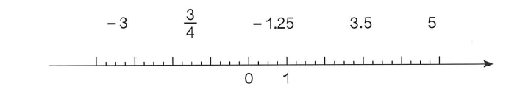

2. 用直线上的点表示数
请你在图中表示下列各数。
-3
-1.25
$$\frac{3}{4}$$
3.5
5
0的左边为负数，右边为正数。

Slide 12
3. 计数单位和数位
什么是十进制计数法？数位和计数单位有什么区别？填写下表，你能提出什么问题？
数位顺序表
整数部分
小
数
点
数的分级
小数部分
…
亿 级
万 级
个 级
数
位
千
亿
位
百
亿
位
十
亿
位
亿
位
千
万
位
百
万
位
十
万
位
万
位
千
位
百
位
十
位
个
位
十
分
位
百
分
位
千
分
位
万
分
位
…
…
·
计
数
单
位
十
分
之
一
百
分
之
一
千
分
之
一
万
分
之
一
千
亿
百
亿
十
亿
千
万
百
万
十
万
一
（个）
…
亿
万
千
百
十
…
……
×10
×10
×10
×10
×10
×10
×10
十进制计数法

Slide 13









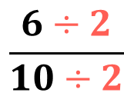
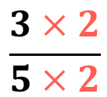
4. 分数的基本性质
什么是分数的基本性质？你能试着举几个例子吗？
分数的基本性质：分数的分子和分母同时乘或者除以相同的数（0除外），分数的大小不变。
$$\frac{\text{6}}{\text{10}}$$
$$\frac{\text{6}\text{÷2}}{\text{10}\text{÷2}}$$
$$\frac{\text{3}}{\text{5}}$$
$$=$$
$$=$$
分数的基本性质是约分和通分的依据。
$$\frac{\text{3}}{\text{5}}$$
$$\frac{\text{3}\text{×2}}{\text{5}\text{×2}}$$
$$\frac{\text{6}}{\text{10}}$$
$$=$$
$$=$$

Slide 14




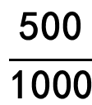
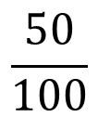

5. 小数的基本性质
什么是小数的基本性质？你能试着举几个例子吗？
小数的基本性质：在小数的末尾添上0或者去掉0，小数的大小不变。
$$\frac{\text{5}}{\text{10}}$$
$$\frac{\text{50}}{\text{100}}$$
$$\frac{\text{500}}{\text{1000}}$$
$$=$$
$$=$$
小数的基本性质是分数的基本性质的特殊情况。
0.5
$$=$$
0.50
$$=$$
0.500

Slide 15
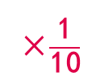
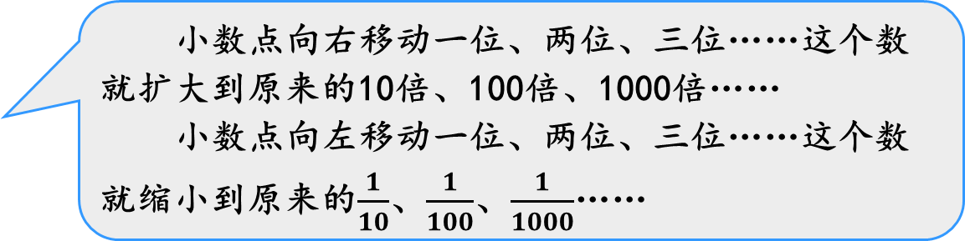
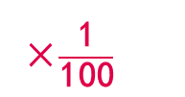
6. 小数点位置移动引起小数大小变化的规律
移动小数点的位置，小数的大小会发生什么变化？
小数点向右移动一位、两位、三位……这个数就扩大到原来的10倍、100倍、1000倍……
小数点向左移动一位、两位、三位……这个数就缩小到原来的$\frac{1}{10}$、$\frac{1}{100}$、$\frac{1}{1000}$……
×$\frac{\text{1}}{\text{100}}$
×$\frac{\text{1}}{\text{10}}$
3.14159
31.4159
314.159
3141.59
×10
×100

Slide 16

下面说法是否正确？对的画“√”，错的画“×”。
56
（1）把0.56扩大到它的100倍是560。
（ ）
×
0既不是正数，也不是负数
（2）0是正数，也是负数。
（ ）
×
0.5的计数单位是0.1，0.50的计数单位是0.01
（3）假分数一定大于真分数。
（ ）
√
（4）0.5和0.50的大小相等，计数单位也相等。
（ ）
×
（5）在小数点的后面添上或去掉0，小数的大小不变。
（ ）
×
0.05≠0.5

Slide 17
读出或写出横线上的数。
18673548 12358467
一千零五十六万四千八百七十九
九百五十六万八千六百四十五
18673548读作（ 一千八百六十七万三千五百四十八 ）
12358467读作（ 一千二百三十五万八千四百六十七 ）
一千零五十六万四千八百七十九写作（ 10564879 ）
九百五十六万八千六百四十五写作（ 9568645 ）

Slide 18
用正数或负数表示横线上的数。
“+”可不写。
（1）2008年8月3日，我国气象部门在新疆吐鲁番盆地的艾丁湖
观测到了我国极端最高温度是49.7℃，可记作 ℃。
1969年2月13日，我国气象部门在黑龙江漠河观测到了我
国极端最低温度是零下52.3℃，可记作 ℃。
+49.7
-52.3
“-”不能少。
（2）我国陆地最低处——新疆艾丁湖低于海平面154.31米，可
记作 米。
我国最大的咸水湖——青海湖，海拔为3196米，可记作
米。
-154.31
3196
用正负数可以表示具有相反意义的两个量。

Slide 19

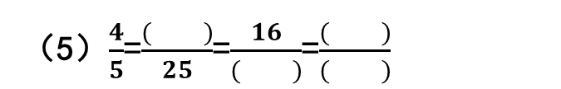

填一填。
（1）最高位是十亿位的整数是（ ）位数。
十
（2）由1个10， 2个1， 3个0.1，4个0.01组成的数是（ ）。
12.34
$$\frac{\text{1}}{\text{7}}$$
（3）把10米长的绳子平均截成7段，每段占全长的（ ），每段
长（ ）米。
$$\frac{\text{10}}{\text{7}}$$
（4）一个数由9个一和30个0.01组成，这个数是（ ），化简后
是（ ）。
9.30
9.3
依据：小数的基本性质
（5）$\frac{4}{5}$=$\frac{( )}{25}$=$\frac{16}{( )}$=$\frac{( )}{( )}$
20
36
20
45
最后两个空答案不唯一

Slide 20
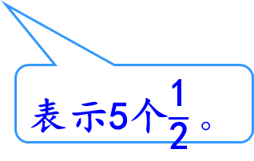

说出下面各数中“5”表示的含义？
25
2.5
表示5个一。
表示5个0.1。
$$\frac{\text{5}}{\text{2}}$$
500.2
表示5个$\frac{\text{1}}{\text{2}}。$
表示5个百。

Slide 21

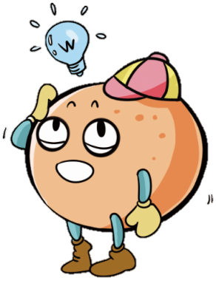
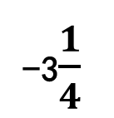
在直线上表示下面各数。
-3$\frac{1}{4}$
先确定是正数还是负数，再确定数在直线上的位置。
-5
1
0
+5
2.5
0的左边为负数，右边为正数。

Slide 22

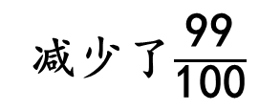

去掉0.49的小数点后，原数增加了（ ）倍。
99
0.49
49
增加了（100-1）倍
注意题干是问“增加了”“减少了”，要与“增加到”“减少到”区分。
扩大了100倍
在49的后面添上“%”后，原数减少了（ ）%。
99
49
0.49
减少了$\frac{\text{99}}{\text{100}}$
缩小到原来的$\frac{1}{100}$

